Slide 1
BUSINESS MODEL CANVAS
Herramienta para modelar y analizar negocios para encontrar posibles oportunidades de mejora.
Revise el archivo de PowerPoint para que se familiarice con los elementos.
Visualice el video que lo acompaña para que entienda como usar la herramienta.
Recuerde que debe rellenar la herramienta pensando cómo va a modificar su negocio para sacarle provecho al reto planteado en el módulo anterior.
Empiece por el SEGMENTO DE CLIENTES y responda: ¿para quién está creado valor? ¿Quiénes son sus clientes más importantes?
Luego pase a PROPUESTA DE VALOR y responda: ¿Qué valor está entregando a sus clientes? ¿Qué problema está ayudando a resolver? ¿Qué necesidad está satisfaciendo? ¿Qué tipo de productos ofrece a cada uno de sus clientes?
Ahora pase a CANALES y responda: ¿Con qué canales de comunicación está llegando a sus clientes?
Pase a RELACIÓN CON LOS CLIENTES y responda: ¿Qué tipo de relación tiene con sus clientes?
Esta es la primera parte, ahora pase a FLUJO DE INGRESOS y responda_ ¿de donde está recibiendo el dinero?
Continúe con los RECURSOS CLAVE y responda: ¿Qué recursos clave requiere su propuesta de valor?
Pase ahora a ACTIVIDADES CLAVE y responda: ¿Qué actividades clave requiere su propuesta de valor?
Ubíquese en SOCIOS CLAVE y responda: ¿Quiénes son nuestros socios clave? ¿Quiénes son sus proveedores clave?
Finalmente rellene el último espacio ESTRUCTURA DE COSTES y responda: ¿Qué costes tiene? ¿Son fijos o son variables?
Una vez haya completado los 9 espacios, guarde el archivo como un PDF.
Suba el documento PDF a la tarea.
HERRAMIENTA 3.2.B.

Slide 2
BUSINESS MODEL CANVAS
Herramienta para modelar y analizar negocios para encontrar posibles oportunidades de mejora.
SOCIOS CLAVE
ACTIVIDADES CLAVE
PROPUESTAS DE VALOR
RELACIÓN CON LOS CLIENTES
SEGMENTOS DE MERCADO
RECURSOS CLAVE
CANALES
ESTRUCTURA DE COSTES
FLUJO DE INGRESOS
HERRAMIENTA 3.2.B.

Slide 3
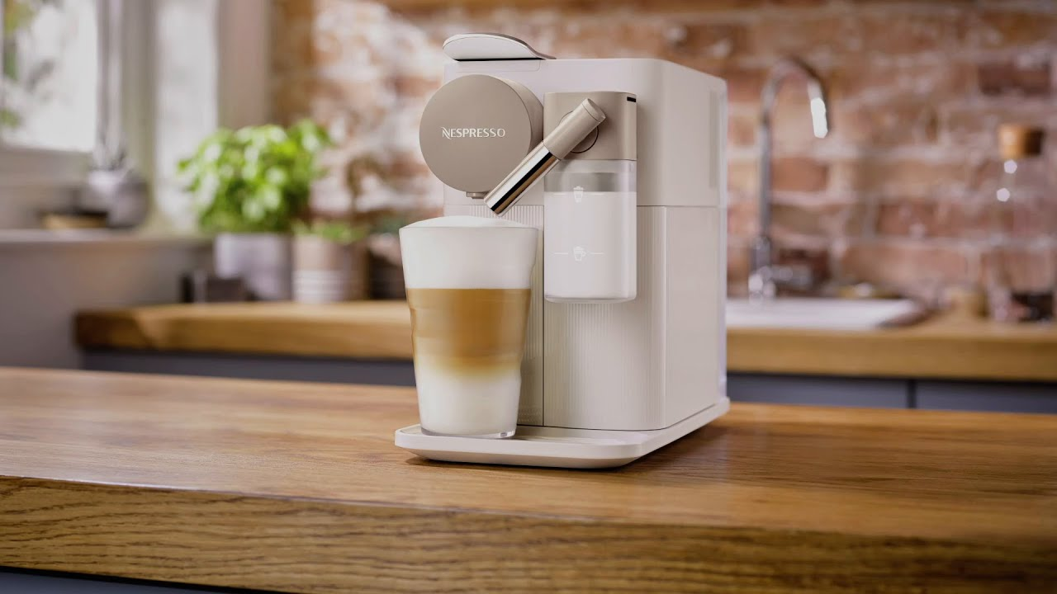
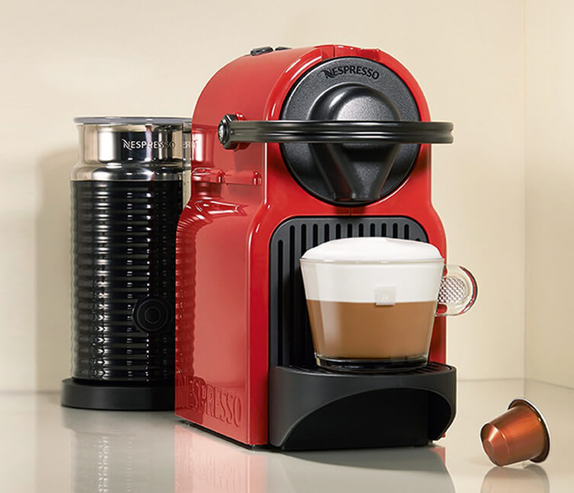
BUSINESS MODEL CANVAS
EL CASO
NESPRESSO

Slide 4
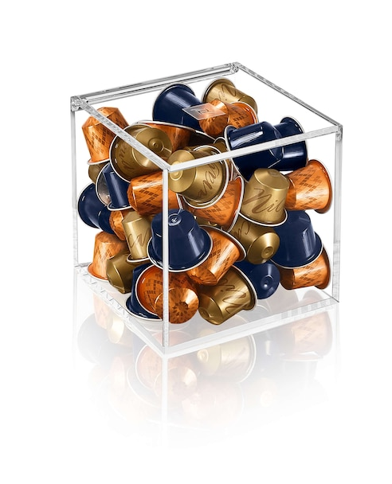
BUSINESS MODEL CANVAS
EL CASO
NESPRESSO

Slide 5
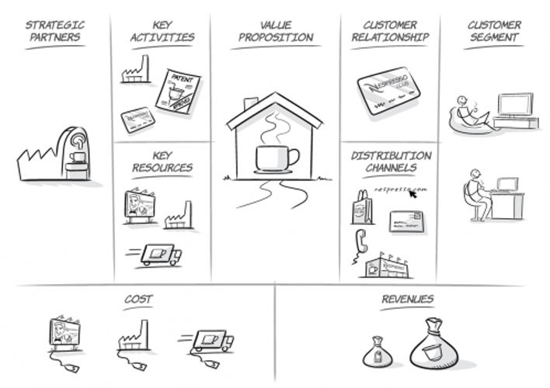
BUSINESS MODEL CANVAS
EL CASO
NESPRESSO

